Slide 1
TYPESCRIPT: ADVANCED TYPES
Изготвили Екип 13
Божидара Каличкова, 72042
Георги Бирданов, 72068
Мария Славова, 72021
Тошко Бацанов, 72076

Slide 2
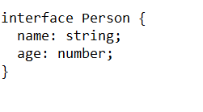
Повърхност(Interface)
действа като “договор” в нашето приложение
дефинира само обекти
Не можем да инстанцираме интерфейса
можем да го разширим на по-късен етап

Slide 3
Употреби на повърхностите(interfaces)
Наследяване(Inheritance)
Повърхност(Interface)като функция
Изпълнение(Implementation) в Клас
Повърхност(Interface)като типа масив

Slide 4
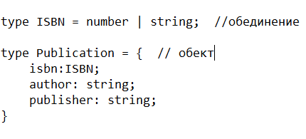
Типови псевдоними(Type aliases)
дефинират съставни типове,както и примитивни
създават ново име, което да се отнася до този тип
веднъж създаден, не може да се променя да се добавят нови свойства

Slide 5
Употреби на типови псевдоними(type aliases)
Наследяване(Inheritance) чрез Сечения(Intersections)
Типови псевдоними като шаблон(Generics)

Slide 6
Типов оператор keyof
keyof е типов оператор в TypeScript, който се използва за извличане на типа ключ от тип обект.
keyof с експлицитно заложени ключове връща union тип от ключовете
keyof с индекс сигнатури връща типа на индекса

Slide 7
Защо е полезно ?
Чист код
Преизползваем код

Slide 8
Употреба на in keyof
In се използва когато дефинираме индекс сигнатура, която искаме да типизираме с union. В комбинация с keyof можем да ги използваме при създаване на Mapped Type.
Mapped типът e тип, който се базира на друг тип.
Mapped типът използва union от ключовете (чрез keyof), за да итерира през тях и създаде тип
Mapped типът прави re-map на всички член-данни на оригиналния тип

Slide 9
Опционални свойства
(Optional properties)
Маркират се с “?”
Помагат за работата с потенциално неопределени(undefined) или нулеви стойности
Опционалното свойство може да не присъства в обект от определения тип
Предотвратяват се грешки при изпълнение поради достъп до липсващи свойства

Slide 10
Опционално свързване
(Optional chaining)
Оператор - “?.”
Получаване на достъп до дълбоко вложени свойства или методи, без да е необходима проверка за съществуването на всяко свойство или метод във веригата.
Ако някоя част от веригата е неопределена или нулева, цялата верига ще се прекъсне и ще върне неопределено(undefined) .
По-сбит и по-безопасен код при работа с обекти, които могат да имат неопределени или нулеви свойства

Slide 11
ЛИТЕРАЛНИ ТИПОВЕ
Литералът се използва за представяне на фиксирана стойност в изходния код. Литералните типове на TypeScript ограничават стойността на променливата до крайни валидни стойности.
Низови литерали (String literal types)
Числови литерали (Numeric literal types)
Булеви литерали (Boolean literal types)
Enum literal types

Slide 12
"as const" - само за четене
"undefined" - променливата е декларирана, но все още не й е присвоена стойност
"null" - променливата няма стойност
"void" - Типът данни не връщат стойност
non-null assertion (!)- премахване на null и undefined от тип, без да се прави изрична проверка

Slide 13
Благодарим за вниманието!

